Slide 1
システムインテグレーション再生の戦略
〜 いまSIerは何を考え、どう行動すればいいのか？ 〜
プレゼンテーション資料

Slide 2

ご案内
本プレゼンテーションは、ロイヤリティ・フリーです。ご自身の資料として、加工編集して頂いても構いません。特にお断りいだく必要はありません。
企画書や経営会議の資料として、ご活用下さい。
最新のアップデートは、「ITビジネス・プレゼンテーション・ライブラリー／LiBRA」にて随時更新しております。
http://libra.netcommerce.co.jp/

Slide 3

第１章
システムインテグレーション
の現実と課題
Notes:
3

Slide 4
成長を続けてきたSI産業
クラウドの世界
インターネット・Webの時代
パッケージシステム全盛期
クラサバ
時代
SI事業者
勃興期
ソフトウェア開発の始まり
情報処理
黎明期
出典：経済産業省・特定サービス産業実態調査 （http://www.meti.go.jp）

Slide 5
情報処理サービス産業の売上高
単位（億円）
特需による需要の嵩上げ？
単位（年）
出典:経済産業省・特定サービス産業実態調査 から筆者がゲーム業界を削除した指標
Notes:
売上
2009年 9978282
2010年 9654985
2011年 9514708
2012年 9742393
2013年 9890192
2014年 10182150
出典:経済産業省・特定サービス産業実態調査 から筆者がゲーム業界を削除した指標

Slide 6
AWS導入企業
企業名 | 範囲 | 時期 | ポイント | URL
ローソン | 全システム | 2014年 | 基本的にAWSへ全面移行 | http://www.sbbit.jp/article/cont1/29793
日通 | 全システム | 2014年 | 基本的にAWSへ全面移行 | http://www.itmedia.co.jp/enterprise/articles/1407/24/news047.html
ガリバーインターナショナル | 基幹システム | 2014年 | 中古車システム全面移行 | http://aws.amazon.com/jp/solutions/case-studies/gulliver/
ミサワホーム | 基幹システム | 2013年 | 基本的にAWSへ全面移行 | https://aws.amazon.com/jp/solutions/case-studies/misawa/
HOYA | 基幹システム | 2013年 | SAPをAWSへ移行 | https://aws.amazon.com/jp/solutions/case-studies/hoya/
ソニー銀行 | バックオフィスシステム | 2013年 | 銀行業務の一部もAWSへ移行 | https://aws.amazon.com/jp/solutions/case-studies/sonybank/
丸紅 | 基幹システム | 2014年 | プライベートゥラウドを全面AWSへ | http://itpro.nikkeibp.co.jp/article/COLUMN/20140214/536786/?ST=cloud
クックパッド | 全システム | 2011年 | AWSへ全面移行 | https://aws.amazon.com/jp/solutions/case-studies/cookpad/
東京証券取引所 | 運用機能サービス監視機能 | 2013年 | 開発環境も含めコスト削減 | https://aws.amazon.com/jp/solutions/case-studies/tokyostockexchange/
マネックス証券 | 投資信託検索・情報提供サイト | 2013年 | 複数DCでの高い可溶性を実現 | jhttps://aws.amazon.com/jp/solutions/case-studies/monex/

Slide 7
人月積算の歴史
ダウンサイジングとオブジェクト指向の普及により積み上げ方式の見積算定が不可能になった。
HW販売
UNIX
実態にそぐわない人月積算方式が、そのまま続けられてきた結果、生産性が上がるほどに、工数需要が減少するジレンマに陥っている。
売上規模
HW販売
メインフレーム
HW販売
PC
受託開発
受託開発
HW販売
メインフレーム
受託開発
クラウド
使用料
プロフェッショナル
サービス
受託開発
プロフェッショナル
サービス
プロフェッショナル
サービス
プロフェッショナル
サービス
プロフェッショナル
サービス
1960年代半ば〜
1980年〜
1990年〜
2000年〜
2010年〜
メーンフレーム
黎明期
メインフレーム
普及期
受託開発全
盛期
オープン化
時代
クラウド
時代

Slide 8
【コラム】構造的不幸:ゴールの不一致と相互不信
エンドユーザー
情報システム部門
SI事業者
ビジネス価値の向上
  売上・利益の増大
  新規事業への参入
  利便性の向上 など
プロジェクト企画
要件定義・仕様策定
見積金額の評価
見積金額の提示
客観的根拠を要求
工数積算 × リスク％
工数積算 × 単金
ゴール
不一致
仕様通りのコード
だれが、何に、どう使うかが
見えないままに開発
低コスト開発の現場を支える
多重下請け構造
顧客の不満蓄積
開発現場の疲弊
瑕疵担保
納得するまで
改修要求
相互
不信
納得いただくまで
改修作業

Slide 9
SI事業のコスト構造
アプリケーション
ハード・インフラ
保守サポート
営業利益（10％）
営業利益（5％）
営業利益（10％）
販管費（10％）
販管費（10％）
販管費（10％）
付加価値領域
経費（20％）
減価償却など
経費（10％）
経 費（10％）
人件費
（30％）
人件費（20％）
人件費（20％）
外注加工費
（50％）
外注加工費
（20％）
外注加工費
（40％）
材料費（25％）
ハードウェア・ソフトウェア
の仕入れ
付加価値領域はあるが、人件費が固定化されており、コストコントロールができない状況で利益を出しにくい構造となっている

Slide 10
【コラム】業界ごとの付加価値率
外食小売
産業材メーカー
家電量販店
卸売業
営業利益
営業利益
営業利益
営業利益
販管費
販管費
賃料・他
販管費
付加価値率
仕入原価
加工費
人件費
仕入原価
材料費
仕入原価
付加価値率が高ければ、コントロール可能なため、オペレーションの改善で収益改善が図れる。人件費については、正社員については、コントロールが難しい場合があるので、付加価値率は高くても、コントロールできない可能生もある
「付加価値率」とは、売上から外部調達を除したもの

Slide 11
SI事業のスマイルカーブ
業務要件
基本計画
システム
要件定義
設計
構築・開発
保守・
サポート
上流工程
下流工程
高利益
高利益
低利益
コンサル
上流SE
SE
PG CE
要件定義、保守サポートは利益率が高く、設計・構築・開発は低い利益率となっている

Slide 12
アドバンテージマトリクス
多
分散型事業
特化型事業
営業利益
営業利益
業界の戦略変数の数
売上
売上
手づまり型事業
規模型事業
営業利益
営業利益
売上
売上
少
小
競争優位性構築の可能性
大
分散型事業
規模の経済は働かず、小規模なうちは儲かっても、大きくなると収益性を保てなくなる。競争要因が多く、優位性を構築できない。コンサル、SI業界がこのタイプ。
特化型事業
規模の大小が影響を及ぼす場合でも、特定分野で異なる戦略を採ることで、優位性を築くことができる事業。競争要因は2~5個程度で、医薬品業界はこのタイプ。
手づまり型事業
小規模企業がすべて淘汰され、残った大企業も決定的な優位性を作れなくなった状態。規模型事業であった鉄鋼業界もこれ以上大きくなれないという状態になった結果、どこも収益を上げられない状況になった。
規模型事業
規模の大小しか競争要因が無く、規模の経済が働く事業。シェアの拡大が高収益に直結する。自動車業界がこのタイプ。

Slide 13
SI産業 現在のアドバンテージマトリクス

Slide 14
SI産業 将来のアドバンテージマトリクス

Slide 15
PEST分析と5フォース分析で見るクラウド化
2005〜2009年
2010年以降
Politics
好景気に支えられ
国のIT投資増加
Economy
いざなぎ景気で
緩やかな景気拡大
Politics
不景気でIT予算も
メリハリをつけ投資
Economy
リーマンショックから不景気へ
コスト抑制やビジネス
スピードアップ
Technology
仮想化技術の安定
日本クラウドの導入初期
Society
安全安心なシステム
Technology
セキュリティーレベルも向上し
パブシッククラウドがメジャー
テクノロジーへ
Society
適正コストを模索
安全安心のメリハリ
新規参入
中
新規参入
大
中
大
圧迫
交渉力の強い
川上〜川下に挟まれる
売り手
競合
買い手
売り手
競合
買い手
大
大
大
大
中
代替品
中
代替品

Slide 16
SI事業者の成功要因の変化
2005〜2009年
2010年以降
安定的受注
稼働率
？
？
営業力
標準化力
マーケティング力
イノベーション
事業開発力
最低限のライン
最低限のライン
品質
Quality
コスト
Cost
納期
Delivery
品質
Quality
コスト
Cost
納期
Delivery
最新テクノロジー
のキャッチアップ
能力
ビジネス
テクノロジー
ノウハウ
長期的サポート
体制構築能力
最新テクノロジー
目利き
先行投資能力
変化に柔軟な対応
可能な組織能力

Slide 17
システムインテグレーションが直面する8つの現実
工数の喪失
ユーザー企業の
期待の変化
労働力の喪失
求められるスキルと
現実の不整合
シチズンインテグレーター
との競合
グローバル競争との対峙
競争原理の変化
異業種との競合
既存のシステム・インテグレーション

Slide 18
工数の喪失
価値実現需要
<成果報酬やサブスクリプション>
ITに求められる価値の
パラダイム・シフト
工数削減の取り組み
作らない手段の充実
自動化・自律化・サービス化
工数需要
<人月積算>
工数削減の取り組み
作る工数の削減
ミドルウェア、パッケージ、ツール
工数削減と 需要拡大の均衡
IT需要の拡大
コスト：生産性・期間・利便性
IT需要の拡大
投資：スピード・変革・差別化

Slide 19

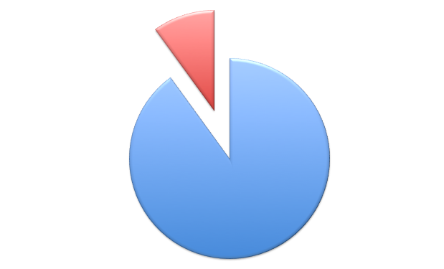
ユーザー企業の期待の変化
2000年
2019年
IT部門
10%
非IT部門
20%
IT部門
80%
非IT部門
90%
ビジネスのあらゆるセグメントがデジタル化
R&D
マーケティング
新規事業
顧客接点
サポート
教育
求められる「費用対効果の見える化」

Slide 20
労働力の喪失
2015年
問題
2020年
オリンピック
特需
生産年齢人口
7682万人
7341万人
▲341万人
開発需要
リーマン
ショック
IT業界の“7K”
きつい、厳しい、帰れない、規則が厳しい、休暇がとれない、化粧がのらない、結婚できない
需要があっても人手不足は深刻化する

Slide 21

求められるスキルと現実の不整合
大規模プロジェクト
2015
2016
2017
マイナンバー制度
社会保障と税の共通番号制度
番号配布
運用開始
電力小売り自由化
施行
日本郵政グループ
システム刷新
順次運用開始
みずほ銀行
勘定系システム刷新
運用
開始
既存テクノロジーや
開発手法を前提
としたプロジェクト
スキルの停滞
マイナンバー制度（社会保障と税の共通番号制度）
電力小売り自由化
日本郵政グループシステム刷新
みずほ銀行勘定系システム刷新

Slide 22
求められるスキルと現実の不整合（詳細説明版）
大規模プロジェクト
2015
2016
2017
マイナンバー制度
社会保障と税の共通番号制度
番号配布
運用開始
電力小売り自由化
施行
日本郵政グループ
システム刷新
順次運用開始
みずほ銀行
勘定系システム刷新
運用
開始
マイナンバー制度（社会保障と税の共通番号制度）
  2015年10月番号配布。2016年1月に運用開始。
  2015年、全国の地方自治体や政府機関のシステム改修が集中。
  銀行預金や医療に関する情報もマイナンバーに紐付けされ、企業も従業員の給与支払いなど
  のシステムを改修が必要。
電力小売り自由化
  2016年4月から施行。
  新電力会社は、料金計算や顧客管理などのシステムを新規開発。
  電力会社から送配電部門を切り離す「発送電分離」など電力改革に伴うIT需要は1兆円規模。
日本郵政グループシステム刷新
  2014年度から2016年度までに4900億円を投じてシステムを刷新。
  ピーク時には1万人の開発要員が必要。
みずほ銀行勘定系システム刷新
  2017年1月に運用開始。
  投資規模3000億円以上、ピーク時8000人規模の開発体制。
  2015年は開発とテストの作業が集中。
既存テクノロジーや
開発手法を前提
としたプロジェクト
スキルの停滞

Slide 23
シチズンインテグレーターとの競合
ビジネスロジック
業務アプリケーションの開発対象
ニーズ把握・要件定義
ニーズや要件は、ユーザーである
シチズンデベロッパーが把握
プロフェッショナルデベロッパー
が使うための開発ツール
シチズンデベロッパー
が使うための開発ツール
高度なIT知識やスキル
          プログラミング・テスト
          システムインフラの構築
          システムインフラの運用管理 など
高度な専門知識や開発経験
クラウドや人工知能などの
イノベーション
プロフェッショナル・デベロッパー
シチズン（一般人）・デベロッパー

Slide 24
グローバル競争との対峙・競争原理の変化
1970年代〜1980年代
世界一の労働生産性
いいものを、安く、大量に！
「費用対効果の追求」
経済発展
「費用対効果」
だけではモノを
買わなくなった
賃金の上昇で
労働単価も上昇
労働生産性の低下
OECD加盟国（2013年）
34カ国中21位
ITニーズの変化
コスト削減や生産性向上のための情報システムが一巡
ビジネス・モデルの変革や競争優位の手段としての期待拡大
新たなテクノロジーの登場により、社会環境やビジネス環境が変化したことで、価値観やニーズも大きく変化

Slide 25
異業種との競合
お客様に提供する価値
競 合
航空会社
空港から空港へヒトやモノを移送すること
ほかの航空会社
テクノロジーの進化と共に新たな競合が登場し、市場を奪い合うことになる
地理的に遠く離れた場所にヒトやモノを移送すること
高速鉄道や
長距離高速バス
地理的に遠く離れた場所にいるヒトとコミュニケーションすること
テレビ会議
システム
地理的に遠く離れた場所にあるものを手に入れること
インターネット通販や
3Dプリンター

Slide 26
第２章
システムインテグレーション
の現実と課題
Notes:
26

Slide 27
ビジネスの変革を牽引するビジネス・トレンド 2015
オープン化
スマート化
人工
知能
ITビジネス から
デジタル・ビジネス へ
IoTの普及は現実社会のデジタルデータ化を加速する。また、ロボットや3Dプリンティングの登場は、「情報」の受け渡しを越えた機械と人間との新しい係わりを生みだしている。
日常生活や社会、経済に関わる活動は、これまでにも増して「デジタル」が広範に支える時代を迎えようとしている。
OSS
ロボット
ソーシャル
コンテクスト
テクノロジー
ビッグデータ
SaaS
スマート
アシスタント
ビジネスを牽引する3つの
ドライビング・フォース
オープン化
OSS（Open Source Software）に牽引され、データ、ハードウェア、人のつながりなどがオープン化する。
スマート化
人工知能（AI: Artificial Intelligence）に牽引され、新しい人と機械との関係が模索される。
サービス化
クラウド・コンピューティングに牽引され、インフラ、プラットフォーム、アプリケーションの全てのレイヤーでサービス化が促進される。
コンテナ
仮想化
Docker
PaaS
ウエアラブル
モバイル
SDi
IaaS
Software Defined
Infrastructure
IoT
新ハードウェア
テクノロジー
ベアメタル
SSD など
ITから
Information Technology
DTへ
Digital Technology
ソフトウェア
によって
定義された
システム基盤
クラウド
サービス化
Notes:
【図解】コレ１枚でわかる今年のビジネス・トレンド
ITビジネスからデジタル・ビジネスへ
数多くのセンサーが組み込まれネットにつながるスマートフォンやウェアラブルは、私たちの日々の活動をデジタル・データ化するデバイスとして、既に広く使われるようになりました。また、IoTの普及は、さらに広範な私たちの日常や社会活動のデジタル・データ化を加速してゆくことになるでしょう。
ソーシャルメディアもまた、そこでやり取りされる会話や画像、動画は人工知能によって解析され、世の中の話題や商品・サービスについての評価、人と人のつながりがデジタル・データ化しています。
気がつけば、私たちの現実社会は、ことごとくデジタル・データでネットにつながり、多くの恩恵を得る一方で、様々に利用される時代を迎えています。
また、自律走行車やロボット、3Dプリンティングの普及は、機械と人間との新しい係わりを生みだそうとしています。
このようなテクノロジーのトレンドは、私たちの日常に様々な変化をもたらし、社会、経済に関わる活動もまた変化します。
私たちは、これまで「情報（Information）」を処理し、それを受け渡すテクノロジーに牽引され、生産性や利便性を高めてきました。しかし、これからは、より広範な生活や社会の活動をデジタル（Digital）化するテクノロジーが、「人間しかできなかったこと」を代替し、「人間にできなかったこと」をも可能にする時代を迎えようとしています。
私たちは、このような時代の大きな節目に立たされているのです。ならば、より視野を広げ、これからのビジネスを捉えてゆくために、あえてデジタル・ビジネスという言葉を使ってみてもいいかもしれません。
ITビジネスという言葉が、時代にそぐわないという訳ではありません。ただ、これまでITビジネスは、「システムを作り、それを使わせる」ビジネスとしての歴史を歩んできました。その既成概念を取り払い、「デジタルの価値を活かす」ビジネスへと、自らの役割を再定義してみてはいかがでしょうか。そのような意味から、デジタル・ビジネスという言葉をあえて使ってみてはどうかという提案です。
ビジネスを牽引する3つのドライビング・フォース
デジタル・テクノロジーに支えられたこれからのビジネスは、「オープン化」、「スマート化」、「サービス化」といった3つのドライビング・フォースに牽引されてゆきます。
オープン化
OSS（Open Source Software）に牽引され、ソフトウェアに留まらず、データやハードウェアのオープン化を加速します。さらには、モバイルやウェアラブルのさらなる普及、IoTの登場、ソーシャルメディアの一層の活用は、人のつながりや世の中のできごとをこれまでにも増してデジタル・データ化し、さらにはオープン化してゆくことになるでしょう。そして、デジタルに支えられた社会インフラは、ますますオープンになり、私たちの日常や社会に深く関わってゆきます。
スマート化
人工知能（AI: Artificial Intelligence）に牽引され、ロボットやスマート・アシスタントなど、新しい人と機械との関係が生まれます。また、こちらの意向や行動を先読みして仕事をしてくれるコンテキスト・テクノロジーの進化は、利便性や生産性だけではない、新しい機械の活用のあり方を産み出す力となります。
サービス化
クラウド・コンピューティングに牽引され、インフラ、プラットフォーム、アプリケーションの全てのレイヤーでサービス化が促進されます。ビジネスもまたモノを扱うことからサービスを扱うことへと重心を移してゆきます。例えば、センサーやカメラが組み込まれた冷蔵庫がネットにつながり、人工知能が、入っているものを常時把握できるしくみが実現すれば、冷蔵庫という「モノ」は無料で提供され、食品の自動配達や食材・レシピの提供という「サービス」で儲けるビジネスが登場するかもしれません。このように、モノはサービスを構成する一部と成り、サービスがビジネスの主体となる時代がますます拡がってゆきます。
テクノロジーのトレンドを支えるキーワード
ではどのようなテクノロジーのキーワードがこのトレンドを支えてゆくのでしょうか。
SDI（Software-Defined Infrastructure）
サーバーやストレージ、ネットワークなどのITインフラを構成するシステム資源が仮想化できるようになると、ソフトウェアへの設定だけで、システム全体を構成、管理、制御できるようになります。この考え方が「SDI（Software-Defined Infrastructure）」です。VMwareは、これをSoftware-Defined Data Center（SDDC）と呼び、IBMは、Software-Defined Environment（SDE）と呼んで、それぞれの思惑を込めて使い分けています。
SDIでは、予め全体の必要量を想定して、物理的なシステム資源を用意しておきます。これを、「リソース・プール」と呼びます。このリソース・プールから、利用者は必要な機器構成や機能をソフトウェアへの設定だけで、取り出し組合せて利用したり、構成変更や追加、削除したりといったことができるようになります。物理的な導入・据え付けやネットワーク接続といった作業は必要ありません。今後のIT利用は、このようなSDIによって構築されたITインフラの上で展開されてゆくことになります。
コンテナ型仮想化（Docker）
「Docker」とは、Docker社が提供するLinux用のコンテナ管理ソフトウェアです。MicrosoftもWindows AzureでのDockerのサポートを表明しており、今後重要な役割を担うことになりそうです。
Dockerもハイパーバイザ型サーバー仮想化と同様に、物理的なサーバーのシステム資源を見かけ上分割して、個別独立したシステムとして提供するために使われます。しかし、サーバー仮想化で使われているハイパーバイザではなく「コンテナ」と言われる別の方法を使います。
コンテナ型は、ハイパーバイザ型に比べ、システム資源へのオーバーヘッドが少ないため、同じの性能のハードウェアであっても、より多くの仮想化されたシステム資源を作ることができます。また、ハイパーバイザ型で仮想サーバーを提供しているクラウド・サービス（IaaS）は、ひとつの仮想サーバー上にさらに仮想サーバーを重ねて稼働させる（二重の仮想化）をサポートしていないケースがほとんどです。しかし、コンテナ型仮想化では、その制約をうけません。また、コンテナ単位でIaaS間を移動させることも容易で、セキュリティや可用性の必要から異なるIaaSを組み合わせて使うような場合に重宝です。さらに、コンテナは、それを起動させるためにハイパーバイザ型のように仮想マシンとOSを起動させる手間がかからないため、極めて高速です。
このような軽量かつ可搬性の高さは、仮想化の新しい選択肢として注目されることになるでしょう。
新しいハードウェア・テクノロジー（ベアメタル、SSD）
仮想化されたサーバーは、管理の利便性をもたらす反面、性能の安定を確保することは難しくなります。特にバッチ処理など処理の終了が性能に左右されるアプリケーションにとっては課題です。
そこで注目されるのがベアメタルです。IaaSで利用するサーバーを仮想マシンとしてではなく、物理マシンとして調達する仕組みで、IBMのSoftLayerはこれをひとつの特徴としていています。物理サーバーを調達できるといっても、それらは全てソフトウェア的な設定作業、つまり「セルフサービス・ポータル」やAPIから利用でき、物理的作業を伴わない点に於いては、仮想サーバーを扱うのと違いはありません。
もうひとつ注目すべきは、SSDストレージ、あるいは、フラッシュストレージの動向です。ストレージと言えば、モータードライブを必要とするHDDが主に使われています。しかし、高速化、高密度化、低消費電力化では限界が見えています。これをブレークスルーするのが不揮発性半導体記憶素子を使ったフラッシュストレージです。
これまでは、比較的高価であったために用途も限定されてきましたが、低価格が急速に進み、MySQLやPostgreSQL、MongoDBといったIOPS（Input/Output per second）の大きいデータベースのストレージに利用することなどの需要の高まりと共に注目されています。
Google Cloud Platform、AWSなど、主要なクラウド事業者も相次いでSSDベースのストレージ・サービスを提供し始めています。
IaaS
ITインフラを提供するクラウド・サービスがIaaSです。このサービス領域はコンテナ型仮想化、ベアメタル、フラッシュストレージなどを取り込んで差別化を図りつつありますが、コモディティ化がすすみつつあり、価格競争の様相を呈しつつあります。
また、性能が高まり、価格も低下し続けることから、ITインフラを自ら所有する必然性は低下してゆきます。そのため、ITインフラは所有から使用への流れがますます加速してゆくことになるでしょう。
IoTとビックデータ
私たちの日常は様々な「モノ」に囲まれています。PCやスマートフォン、ウェアラブルと呼ばれる身につけるデバイス、家電製品や住宅、自動車や鉄道などの生活に欠かせない設備、道路に設置された機器や気象・環境観測機器、工場で働く産業用ロボットや工作機械などが、私たちの日常を支えています。これらが、いまインターネットにつながろうとしているのです。
インターネットにつながるモノの数は、2009年時点で25億個あったそうですが、2020年には300億個以上になるとか500億個になるとか言われています。いずれにしても膨大な数のデバイスやモノが、インターネットにつながろうとしています。
既に私たちは、PCやスマートフォンで文字や写真、音声といったデータを生みだし、そこに組み込まれたGPSやセンサーが、私たちの動作や行動をデータ化しています。また、モノに組み込まれたセンサーが、その動きや周辺の状況をデータ化しています。私たちの日常生活や社会活動が広範にデータ化され、インターネットを介して、集められる時代を迎えようとしています。このような仕組みは、「IoT（Internet of Things）」と呼ばれています。
膨大な数のデバイスやモノから生みだされ急速な勢いで増え続けるデータは、「ビッグデータ」と呼ばれており、そこには現実世界に関わる様々なデータが集められているのです。これを統計手法や人工知能を使って分析し、わかりやすい表現で「見える化」することで、様々な知見やノウハウを取り出すことができます。
このような一連の仕組みは、もはや一企業が所有できるものではありません。クラウド・サービスの中に組み込まれ、サービスとして提供されてゆくでしょう。また、それを支えるテクノロジーはOSSに牽引されています。データの一部はオープンデータとして提供されるようになります。
PaaS
ソフトウェアやデータは、今後サービスとして利用されるようになります。当然、それらを使用する開発、実行基盤もまたサービスとして提供されるようになります。それが、PaaSです。IaaSが価格競争で利益を確保できなくなりつつある中、主要なクラウド・サービス・プロバイダーは、PaaSに収益基盤を移しつつあります。AWS Elastic Beanstalk、Google App Engine、IBM Blue Mix、HP Helion、Microsoft Azure App Serviceなどがこれに相当します。クラウド・サービスは、開発、実行基盤としての利便性や機能の充実を競う時代へと移り始めています。
SaaS
IaaSからPaaSへとクラウド・サービスの収益基盤は、より上位のレイヤーにシフトしつつあります。この傾向は、さらに上位のSaaSへとシフトすることになるでしょう。上位のビジネス・プロセスにて差別化を進めることで競争優位を継続的、固定的に維持しようという戦略をとるものと考えられます。
主要なクラウド・サービス・プロバイダーが、マーケットプレイスに積極的なのはこのような背景があります。Salesforce.comのAppExchange、AmazonのAWS Marketplace、MicrosoftのMicrosoft Azure Marketplace、IBMのCloud Marketplaceなどがこの動きに対応しています。また、OracleのSaaSビジネスの拡大、SAPのSuccess Factors、 Concurなどの一連のSaaSサービス事業者の買収もまた同様です。
これによって、PaaSも含めた上位レイヤーにおいて、エコシステムを働かせ、サービス全体の魅力を高め、顧客を囲い込もうという戦略であり、今後はこの領域での各社の競争が激しさを増すことになるでしょう。
ソーシャルとウェアラブル・モバイル
TwitterやFacebookなどのソーシャルメディアが、人のつながりを大きく変えることになりました。面識のあるなしにかかわらず、関心や興味、感性で共感しあえる人たちが、ソーシャルメディアで知り合い、つながり、地域を越えて言葉や写真、動画を共有し、連絡を取り合える仕組みが出現したのです。既に、Twitterのユーザー数は、2億5千万人、Facebookは、13億人を越えています。このような、これまでの人類史上なかった世界規模での人のつながりは、ビジネスばかりでなく、価値観や文化、思想や政治、経済に大きな影響力を持つようになったのです。
これを別のとらえ方をすれば、人のつながり、世の中の話題や関心事、商品やサービスの評価や批判などをデジタル・データ化するプラットフォームであると言うことです。モバイルやウェアラブルも多くのセンサーを組み込んだネットワークにつながるデバイスであり、人間の行動をデジタル・データ化するプラットフォームです。さらにIoTの普及とともに、これらは現実社会をデジタル・データ化する仕組みとして、ますます大きな役割を担うことになるでしょう。
ロボットとスマート・アシスタント
ロボットやスマート・アシスタントなどのスマートマシンは、人と機械との係わり方を大きく変えてしまいます。例えば、話しかけるだけで仕事をこなしてくれる。こちらの意向や行動を先読みして仕事をしてくれる。安全快適にヒトやモノを輸送してくれる。このような快適な未来を実現してくれます。
一方、これまで人間にしかできないと考えられていたことを代替できるようになれば雇用を奪ってしまうかもしれません。そうなれば、私たちの生活はどうなってしまうのでしょうか。政治や経済にも大きな影響をあたえることになるでしょう。
ITの進化は、これまで人間活動の生産性を高め利便性をもたらすものとして、私たちに大きな恩恵をもたらしてきました。スマートマシンもまた、そういう常識の延長線上に生まれてきたものです。しかし、その進化の行き着く先は、本来主体であるはずの人間をも代替してしまうかもしれないのです。
18世紀半ばから19世紀にかけて起こった「産業革命」も、20世紀の「自動化」も、人間の労働のあり方を変えてきたことにおいては、変わりがないという考えもあります。しかし、スマートマシンがこれらと根本的に違うのは、人間にしかできなかった知的な活動が機械に置き換わることです。「産業革命」も「自動化」も、その意味に於いては、人間が主導権を握り、コントロールできたのです。これこそが、スマートマシンが画期的であり、破壊的である所以なのです。
SIビジネスに当てはめてみれば、システムの運用や開発の多くは、スマートマシンに置き換えられてゆくでしょう。そうなれば、これまでの人月積算を前提とした収益構造は成り立たなくなります。この進化の潮流に抗うことはできません。ならば、このスマートマシンをうまく使いこなし、より付加価値の高いビジネスへと自らの役割を変えてゆくしかないのです。
このテクノロジーは、これからのビジネスに広く影響を与え、ビジネスのこれまでの常識を大きく変えてゆくことになるでしょう。
コンテキスト・テクノロジー
「ドアノブに手をかけるとウェアラブルとの通信でロックが解除される。寒い冬の夜、帰宅時間にあわせて室温は自分好みになっていた。ドアを開けると明かりが灯り、お気に入りの曲が流れ始める。風呂も適温だ。帰宅時間は、スマートフォンのGPSや電車の運行情報などから予測されていた。お好みの室温や帰宅したらすぐ風呂に入ることなどは、室温を調整するサーモスタットや給湯器がいつの間にか覚えてしまった。一息ついて、テレビをつけると、自分の好みに合った番組が録画されていて、そのリストが表示される。さあ、どの番組から見ることにしようか・・・」
コンテキスト・テクノロジーが実現しようとしている未来です。コンテキストとは、「文脈」、「背景」、「脈絡」を意味し、コンピュータがユーザーの事情や背景を知り、必要とするサービスを的確に予測したり、判断したりできるようになるでしょう。
この動きは、ウェアラブルやIoTの普及で加速するでしょう。コンピュータはもはや受け身の機械ではなく、個人を識別し、その人が無意識に望んでいるものさえも予測し、手助けするアシスタントになろうとしています。また、ロボットやスマート・アシスタントによって、機械は日常の中により深く組み込まれてゆきます。
一方で、メールで打ち合わせ日程のやり取りをしていた相手が、予定を早めて前日のフライトでこちらに到着することまで、コンピュータが気を利かせて知らせてくれたとしたらどうでしょうか。もしかしたら、秘密の恋人と会うためにこっそりと日程を繰り上げてきているのかもしれません。
コンテキスト・テクノロジーは、生活を便利にし、快適にしてくれそうです。しかし、その一方で、プライバシーをどこまで提供するかは、悩ましいことです。沈黙する権利、情報を削除する権利などが正しく行使され、自らの意志でプライバシーを管理できるリテラシーが求められるようになります。
大きなパラダイム・シフトがすすんでいます。もはや過去の延長線上に未来はないことをしっかりと受け止めなくてはなりません。私たちは、そういう時代の流れを正しく読み取り、ビジネスとしての可能性を模索してゆくことが、求められています。

Slide 28
第３章
ポストSIビジネスの
4つの戦略と9つのシナリオ
Notes:
28

Slide 29
ポストSIビジネスの位置付け
従来型SIビジネス
ポストSIビジネス
受託開発・保守、運用管理業務派遣などの工数積算を前提したビジネス・モデル
シフト
新しいテクノロジーや開発手法を駆使し、工数積算にこだわらず、収益構造も工夫したビジネスモデル
減少傾向にはあるが、今後とも存続する業務領域
  既存システムの保守や周辺機能の追加開発
  ユーザー企業の独自システムに関する運用管理
  特定業務・技術スキルを持つ個人に依存した業務
継続
インフラ・プラットフォーム
の構築・運用管理
国内SI事業者が取り組むには難しい領域
AWSやWindows Azure PlatformなどのIaaS、Salesforce.comやBluemixなどの汎用PaaS

Slide 30
ポストSIビジネス・モデル
アプリケーション
アプリケーション
プロフェッショナル
戦略
ビジネス同期化戦略
特化型
SaaS／PaaS
内製化支援
ビジネス
サービス
シチズン
デベロッパー支援
業種・業務特化
インテグレーション
アジャイル型
受託開発
専門特化
スピード
クラウド
コンサルテーション
汎用型
SaaS／PaaS
クラウド
インフラ構築
IaaS
クラウド運用管理
データセンター
クラウド
プロフェッショナル
戦略
インフラ提供戦略
インフラ

Slide 31
プライベートクラウド
プライベート・クラウド
オンプレミス
プライベート・クラウド
ホステッド
プライベート・クラウド
デディケイテッド
プライベート・クラウド
コミュニティ
プライベート・クラウド
ユーザー企業・自社構内
データセンタ・占有借用施設内
クラウド・サービス事業者
運用管理責任は自社
運用管理責任は事業者
運用管理責任は事業者
パブリック・クラウド
自社専用
クラウド環境
ユーザー企業に
システム資源を
占有・割り当て
予め用意された
標準仕様を組合せユーザー企業毎に個別仕様で
クラウドを提供
リースまたは減価償却
サブスクリプション
サブスクリプション+初期費用
ユーザー企業の資産
クラウド・サービス事業者の資産
OpenStack（OSS）
Microsoft Azure Stack
Vmware vSphere など
AWS Virtual Private Cloud
Microsoft Virtual Network
IBM Blumix Dedicated など
NTTコム Enterprise Cloud
NSSOL absonne
CTC CUVICmc2 など

Slide 32




これからのインフラ
従来のオフィス・インフラ
新しいオフィス・インフラ
クラウド・コンピューティング
クラウド・コンピューティング
SaaS
コミュニケーション
コラボレーション
SaaS/PaaSなど
コーポレイト
ストレージ
仮想
データセンター
（所属する企業）
仮想
データセンター
（NPOやコミュニティ）
SaaS/PaaSなど
パーソナル・デスクトップ
インターネット／専用線
パーソナル
ストレージ
ネットワーク
機器
コーポレイト
ストレージ
5Gネットワーク
LAN
通信速度：10Gbps
遅延時間：5ms
信頼性：99.999%
プログラム
プログラム
オフィス
プログラム
自宅
カフェ
オフィス
外出先
Notes:
【図解】コレ１枚で分かる未来のオフィス・インフラ
2020年、モバイル・ネットワークの通信速度は、最大で10Gb、通信環境が悪い場合でも100Mbを確保できる5G（第５世代）通信が実用化しているでしょう。セキュリティも強化され、応答時間に影響する遅延時間も大幅に短縮されます。現在の通信規格である4G（第４世代）の通信速度は、最大で100Mb、その100倍の通信速度が実現しています。企業内のネットワークと遜色のない使い勝手を手に入れることができます。
企業は、クラウド上に自社専用のサーバーや仮想データセンターを持ち、業務で使うアプリーションは、そこで稼働します。また、SaaSの利用が拡大し、ERPなどの基幹業務での利用も拡大しています。これにより、導入や運用管理に関わる負担を大幅に削減すると共に、常に新しいテクノロジーを使い、変化への即応力を高めてゆくことが可能となります。アプリケーション開発は、SaaSのAPI（アプリケーション・プログラムを他のプログラムから操作、利用する仕組み）とPaaS上の様々な機能モジュールを組み合わせて開発することが当たり前になっているかもしれません。
私たちは、クライアント・デバイスから、5Gネットワークを介して、クラウドにアクセスします。クラウドには、自分のパーソナル・デスクトップやデータ・スペースが置かれ、クライアント・デバイスは、それにアクセスするための通信機能と表示や入出力装置としての役割を果たします。ノートPC型やタブレット型、スマートフォン型など、使う場所や目的に応じて、使い分けることになるでしょう。そこにプログラムやデータを保管することはありません。クラウド上のパーソナル・デスクトップは、クラウド上の様々なサービスとシームレスに連動し、多様なサービスと膨大なデータを駆使した仕事の進め方が当たり前となっています。
クライアント・デバイスは、ペンやノートと同じように、自分の嗜好に合わせたものを個人で所有することが当たり前になるかもしれません。それは、ワークスタイルやライフスタイルの多様化がすすむためです。例えば、5G通信を介してやクラウド上のサービスを快適に使えるようになれば、自宅や外出先でもオフィスと遜色なく仕事ができるようになります。また、「Web会議」サービスを使えば、打ち合わせも可能です。さらに、非営利組織や地域コミュニティ、他の業務との副業も許容されるようになるでしょう。そうなれば、それぞれの組織の仮想データセンターやクラウド・サービスへのアクセスが必要となります。そうなると、特定の会社が支給するデバイスという考え方は、おかしな話になります。
つまり、「会社の仕事ではなく自分の仕事のひとつとして会社の仕事が存在する」と言った新しい労働についての考え方への転換が行われることを意味します。そのとき、クライアント・デバイスは、「自分の仕事の道具」として存在することになります。
こうなると、企業内のシステム・インフラは、必要ありません。社内のネットワーク、自社所有のサーバーやストレージは、資産を増やし運用管理負担をもたらすやっかいな存在となっているかもしれません。
インフラ構築の需要は、クラウド・サービスを提供する事業者からは継続するでしょう。しかし、ユーザー企業からの需要は、なくなってしまうかもしれません。一方で、このような新しい時代のインフラをどのように使いこなすか、そのためのビジネス・プロセスやワークスタイル、そして、システム環境の整備や設定といった上流のニーズは、ますます重要となります。インフラ・ビジネスは、そんな大きな転換を求められてゆくかもしれません。

Slide 33
アジャイル型請負開発
顧客満足の実現
顧客価値
全部作らない
現物主義
ユーザーが本当に使うシステムだけを作りムダな投資をさせない
ユーザーの変更・追加要求に柔軟に対応する
ユーザーの納得できる予算
期限内で最善の機能と最高の品質を提供する
アジャイル型請負開発
開発生産性の徹底追求
働き方の変革
アジャイル開発手法
事業者価値
幸せな働き方の実現と利益の拡大

Slide 34
事業再構築の逆Cカーブ
利益率
数年後
過去
③利益率向上
（体質改善）
④市場拡大
（利益額の確保）
①収益の低下
１年後
現在
②事業絞り込み
（勝てる事業）
事業規模
事業が成熟し、利益率が低下したら、利益率の高い事業に絞り込み、それを高利益事業へ成長させてから再度事業拡大を狙う！！

Slide 35
逆Cカーブ具体的ステップ
サービスを汎用化して拡t販。特定セグメントでシェア
No.１を目指すことが重要
サービス、ソリューションを付加価値の高い部分に特化。顧客も特定セグメントに絞る
高
特定顧客
専門サービス
集団客
汎用サービス
④
利益率
③
一括受託
アカウント化
大口顧客
ITパートナー化
単体案件
SES
個別サービス
現状のSiの戦略
①
②
ポストSIの戦略
低
不採算
採算
低
売上規模
ビックアカウントに絞り、ITパートナー化することにより、利益率を維持する。いずれは、利益率が落ちていく。
高

Slide 36
第４章
ポストSIビジネスを支える経営戦略
Notes:
36

Slide 37
世界のIT人材
中国、インド、日本のみが、ITサービズ企業技術者数がユーザー企業技術者数に比べ多くなっており、中国、インドはオフショア先としての需要が強い。日本はSI産業の需要で技術者がITサービス会社に集中している。
出典：IT JOBGATE(http://itjobgate.jisa.or.jp/trend/index.html)

Slide 38
SIのグローバル市場の現状
国名 | 内製or外注 | 国内需要向けIT企業の数 | コメント
アメリカ | 内製 | 少 | 大企業およびITを戦略的に使用する企業は内製。中小企業はフルアウトソース傾向 企業はエンジニアの長期有期契約をする
中国 | 内製、外注 | 中 | ITを戦略的に使用する企業は内製。それ以外は外注。
インド | 内製 | 少 | 米国同様 オフショア拠点としてのIT企業は多い
ベトナム | 内製、外注 | 少 | まだまだ市場は小さいが、SI的な外注業者はあり、オフショア拠点としてのIT企業は多い
韓国 | 外注 | 多 | 日本と同じく多重構造あり
ロシア | 外注 | 多 | 大手ベンダーが一時受けして多重構造あり
フィンランド | 外注 | 少 | 大手ベンダーのフルアウトソースがほとんど
日本（参考） | 外注 | 多 | 大小様々なベンダーが多重構造で仕事を請け負っている。
ロシア、韓国は財閥の下に多数の中小企業が群がる日本と同じような労働文化。中国は、共産主義の名残で仕事を分配する文化がある。その土地により労働文化があり、SI市場は、世界の中でも地域によっては市場がある。また社会公共系は、内製できないため大手ベンダーが参入している。
課題は市場が限定的、地元ベンダーは地元企業に強い（保護施策）、言葉の壁、などがある。
その国の労働環境により内製、利用状況が異なる。多重構造があるのは、ロシア、韓国、日本のみ、その地域の労働文化によっての違いがある

Slide 39
グローバル化基本戦略
産業構造
日本
産業構造
A国
産業構造
B国
産業構造
C国
提供
価値
②
提供
価値
①
提供
価値
③
日本の産業構造と、各国の産業構造は違うため、日本での提供価値の型化、その提供価値でどこの国のどの部分に適用可能かを検討する必要がある。

Slide 40
需要と供給の変化
出典：IT・ソフトウェア・通信業界の有効求人倍率（パソナキャリア調べ）から筆者が加工
ITの有効求人倍率は、右肩上がりで今後も需要方が予測される

Slide 41
人材育成：エンジニア（１）
IT利用シーンの変化
テクノロジーのコモディティ化
ITを前提としたビジネスの拡大
ビジネスの加速と不確実性の増大
グローバル化やクラウド化による競争の多様化
ハードウェア支配からソフトウェア支配への移行
OSSの普及
学習コストの低下
企画・設計・開発・保守・運用が分離・分業できる。
生産性向上や効率化のためのITは既存システムが前提。計画が立てやすく投資対効果も計測しやすい。
PMの存在が重要。
企画・設計・開発・保守・運用が分離・分業できない。
アーキテクチャ選定、インフラ構築、設計、開発、運用を短サイクルで回しながら完成度を高め、変化に即応できなくてはならない。
従来型PMは不要。
ベンダーが提供するテクノロジーに対応する知識やスキルが重要。
自分で探し、コミュニティに参加・貢献できる知識やスキルが重要。
ビジネスとテクノロジーの
同期化
単一システムの
小規模化
短納期・変更は前提
専門エンジニア フルスタック・エンジニア

Slide 42
人材育成：エンジニア（２）
オフショアとの差別化
  業務の現場に近く、日本語やビジネス文化や常識がわかる。
クラウドとの差別化
  クリエイティブで、企画やデザインなどのビジネスの最上流に関与できる。
人工知能との差別化
  相手の事情への洞察、感情や感性への対応ができる。
原理原則の追求
  テクノロジーの原理原則を追求し、手段の変化に対応できる。
トレンドの把握
  ビジネスやテクノロジーの動向に明るく、お客様をリードし、未来を約束できる。
応対力・交渉力の獲得
  「テクノロジーの専門家として、お客様のビジネスの相談にのる」ことができる。
日本の高賃金に見合う仕事ができるエンジニア
ビジネスとテクノロジーの
同期化
単一システムの
小規模化
短納期・変更は前提
専門エンジニア フルスタックエンジニア

Slide 43
人材育成：営業（１）
競争優位
のシフト
営業3.0
イノベーション営業
デザイン
組み合わせ=ソリューション
営業2.0
ソリューション営業
プロダクト
組み合わせ=ソリューション
プロダクト
営業1.0
プロダクト営業
プロダクト

Slide 44
人材育成：営業（２）
バージョン
営業 １.０
営業 ２.０
営業 ３.０
スタイル
プロダクト営業
ソリューション営業
イノベーション営業
活動起点
自分たちの製品やサービス
顧客の課題やニーズ
お客様の変化
製品やサービスの性能や機能の優位性、あるいはコストパフォーマンスの高さ
課題解決やニーズを満たすためのテクノロジーやプロセスの組み合わせの適応性や優位性
顧客に新しい気づきやビジョンを与えられること
提供価値
カウンターパート
購買担当や責任者
プロセス責任者
変革推進者
購買担当者や責任者の発見
↓
要求仕様の明確化
↓
競合優位な条件の設定と交渉
↓
調達とデリバリー
プロセス責任者の発見
↓
ニーズや課題の収集と分析
↓
最適な組み合わせの設計と提案
↓
プロジェクト管理とプロデュース
変革推進者の発見
↓
徹底した顧客理解と深い考察
↓
ビジョンと変革プロセスの提示
↓
プロジェクトへの貢献とプロデュース
営業活動
プロセス
自分たちの製品やサービスについての知識
競合の製品やサービスについての知識と差別化についての見解
調達や購買の知識や有利な条件を引き出すことができる交渉力
テクノロジーやビジネスプロセスについての知識
意志決定プロセスの理解とプロセスを遂行・管理できる能力
納得を引き出すドキュメンテーションやプレゼンのスキル
経営やビジネスについての広範な知識
経営の課題やビジョンについての分析力・考察力
共感を引き出すコミュニケーション能力
求められる能力

Slide 45
人材育成：営業（３） 営業力の構成区分構造
活動プロセス遂行力
活動プロセスに沿って営業活動を遂行する能力
案件ごとに活動プロセスに応じた行動を計画
活動プロセスの段階に応じた業務を遂行
活動プロセスの段階に応じた進捗や結果を把握
知 識
スキル
円滑な営業活動のための社会や顧客、自社や他社、ITや業務についての知識
  お客様との会話を深める
  戦略立案や提案策定の基盤とする
  取引上の契約や手続きを円滑に進める
営業活動の効率向上や顧客満足度を高めるためるための技能
  お客様との交渉を効率よく進める
  お客様との良好な関係を構築・維持する
  お客様の課題を発掘し、提案を策定する
人間力
お客様のあるべき姿の実現と、営業目標達成の両立を行う自立的行動力
目標達成の為に自ら立てた活動プロセス計画に沿って活動を遂行する能力
  お客様に好かれる
  目標達成に強い意欲を持つ
  目標意識を持って積極的に行動する
  自分の役割を認識して責任を持って行動する
  案件毎に行動計画を立案し、活動プロセスに応じた行動ができる
  活動プロセスの段階に応じた業務が遂行出来進捗や結果を把握し、報告が出来る
  お客様/同僚との信頼関係を構築・維持できる
人間力が基盤となり、知識とスキル、活動プロセス遂行力を支える

Slide 46
人材育成：営業（４） 営業活動プロセス遂行力
活動プロセスに沿って営業活動を遂行する能力
管理者
担当者
解決策の発見
課題の発掘
ニーズの明確化
ビジネススコープの確立
解決策の具体化
プロジェクト要件の定義
プロジェクト内容の具体化
プロジェクト実施・採用条件の明確化
解決策の採用
ステークホルダーと意思決定プロセスの把握
ステークホルダーの採用基準の明確化
交渉と合意形成プロセスの実行
デリバリーの成功
デリバリー管理者の支援
関係者との利害調整
リソースや障害への対応
課題の把握
対策の必要性を合意
対策についての提案
活動プロセスの管理
組織運営
  組織戦略の策定
  目標の設定と管理
  進捗管理
  パフォーマンス管理
  リソースの調達と調整
個人育成
  育成目標の設定
  実行支援
  実行環境の整備

Slide 47
人材育成：営業（５） 能力特性の定義
テストやインタビューなど
による客観評価
上司や同僚の評価＋自己評価
による客観化
自分で判断し、結果を報告できる
指示やアドバイスを受けて行動し、結果を報告できる
個々に指示を受けて行動できる
お客様の評価＋自己評価
による客観化
お客様に頼られる
お客様に好かれる
お客様に安心感を与える

Slide 48
人材育成：営業（６） 能力特性と育成手段
訓練や研修によって変化しやすい
自社
製品・商品
環境・動向
顧客
ＯＪＴ
マネージメント
スタイル
研修
問題
解決力
交渉力
コミュニ
ケーション力
リーダー
シップ力
自主的判断や自発的行動を促すことが効果的
ビジネス
マナー
企画力
創造力
指示や命令などの強制力が効果的
教育効果
ストレス
耐性
自立
遂行力
業務
志向性
環境効果
責任感
決断力
コーチング
生得的な性格や生活環境に依存するライフスタイルや価値観は、外的な強制力や指示・命令により、変化させることは困難
柔軟性
探求心
好奇心
信頼性
誠実さ
向上心
目的意識
生得的な性格や生活環境に依存し変化しにくい

Slide 49
人材育成：営業（７） 生き残れない営業
お客様とお客様の経営や業務について会話できない営業
自分がお客様の社長だったらと想像できない営業
お客様のビジネスに興味がない営業
1つの商材に固執し、それ以外の選択肢を説明しない営業
カタログ通りの説明しかできない営業
お客様の役に立つ話ができない営業
夢を語れない営業
テクノロジーを俯瞰し、自分たちの商材をその中に位置づけて説明できない営業
自分の知っていることが正解だと思って、押しつけがましい話をする営業
やたら難しい言葉を駆使し、お客様にわかる言葉で説明しない営業
自分の話ばかりして、相手に話をさせない営業
相手の話を引き出そうとしない、あるいは引き出せない営業
商品を購入させようとするが、お客様の目的を達成する気がない営業
お客様のためにNoを言えない営業
社内や仕事関係者以外に付き合いがない営業
相手の立場や状況について想像できず気が回らない営業
新しい技術やツールで自分のワークスタイルを進化させられない営業
スケジュール調整や段取りが下手な営業
作成資料が汚い営業
電車の中で漫画やゲームに没頭している営業

Slide 50
第５章
新規事業を成功させるために
知っておくべき課題と鉄則
Notes:
50

Slide 51
システムインテグレーターが新規事業に失敗する３つの理由
新規事業を失敗させる理由
企業文化
失敗を許さない・減点主義
稼働率重視
スキル
マーケティング人材の構造的不足
新規事業開発経験の不足
業績評価
既存事業の業績評価基準を新規事業にも当てはめようとすること
新規事業
新規事業開発の経験者を
内外から徴用する
経営トップの強い意志と
リーダーシップ
失敗を評価する仕組みと
企業文化の醸成
新規事業を失敗させないための取り組み

Slide 52
新規事業を成功させるための6つのステップ
新規事業
「成功する事業計画を作る」ことを目的とせず
「事業を成功させること」を目的とする。
６．売る仕組みの構築
５．橋頭堡の確保
４．仮説検証
３．「中核的価値」の明確化
２．「強み」の明確化
１．ニーズの見極め

Slide 53

「お客様」は誰か？
お客様は誰？
〇山 △男 39歳
▢▢株式会社
西日本営業部
営業業務課
自分たちのできることに都合が良い
お客様の「あるべき姿」
お客様の
あるべき姿？
具体的にイメージできる
お客様の「あるべき姿」
自分たちのできることに都合が良い
市場・顧客・計画
お客様のあるべき姿を実現するために
何をすべきか？
自分たちには、
何ができるか？
自分たちには、
何ができないか？

Slide 54
「強み」は何か？
「強み」にはならない
他社に負けない体制や優秀な人材を抱えていること
同等製品に比べ機能・性能が優れている／優れた製品を持っていること
絶対に諦めないことを信条としていること
容易に他社が参入できない
独自性の高いもの
「強み」になる・・・かもしれない
長年の経験と蓄積された独自のノウハウがあり、かんたんにまねできないこと
特許や契約によって守られていること
他社の追従を許さない変化へのスピード感を備えていること
その「強み」を使うことで、お客様の……
どのような「御用」が満たされるのでしょうか？
どのような「困った」が解決されるのでしょうか？

Slide 55
「中核的価値」は何か？
中核的価値
お客様が、お金を払っても手に入れたいモノやコトは何か？
居心地良く、自分の時間を過ごす
ことができる空間
サード・プレイス
実態
実際に提供するモノ／コトは何か？
お客様の
求める
価値
美味しいコーヒーとスイーツ
プロジェクト／提案
の実態
付帯的取組
お客様の求める中核的価値を実現するために必要なモノ／コトは何か？
実現するための
取り組み
落ち着いた家具と装飾、Wi-Fiや電源、
騒がしくない音楽や気持ちの良い接客

Slide 56
新規事業開発を進めるうえで注意すべき5つのこと
１．ウォーターフォールで考えないこと
新規事業
２．最初はKPIの達成を求めないこと
３．ボランティア・サークルで取り組まないこと
４．「みんな」でやらないこと
５．「いま」から未来を考えないこと

Slide 57
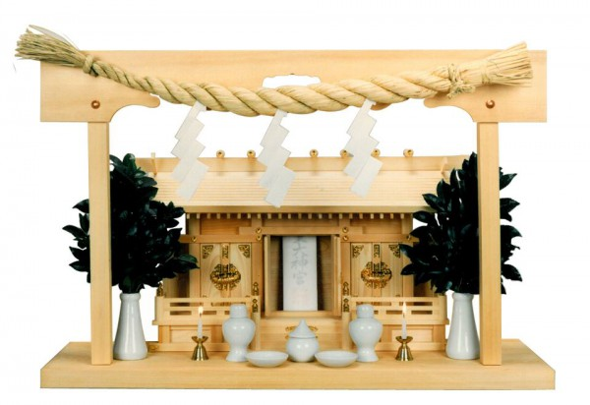
未来から「いま」を逆引きする
未来はどうなっているのか？
自分たちは未来をどのようにしたいのか？
マイルストーン
マイルストーン
マイルストーン
自分たちには、何ができるか？
＝ 既存の事業資産をどのように守るか？

Slide 58
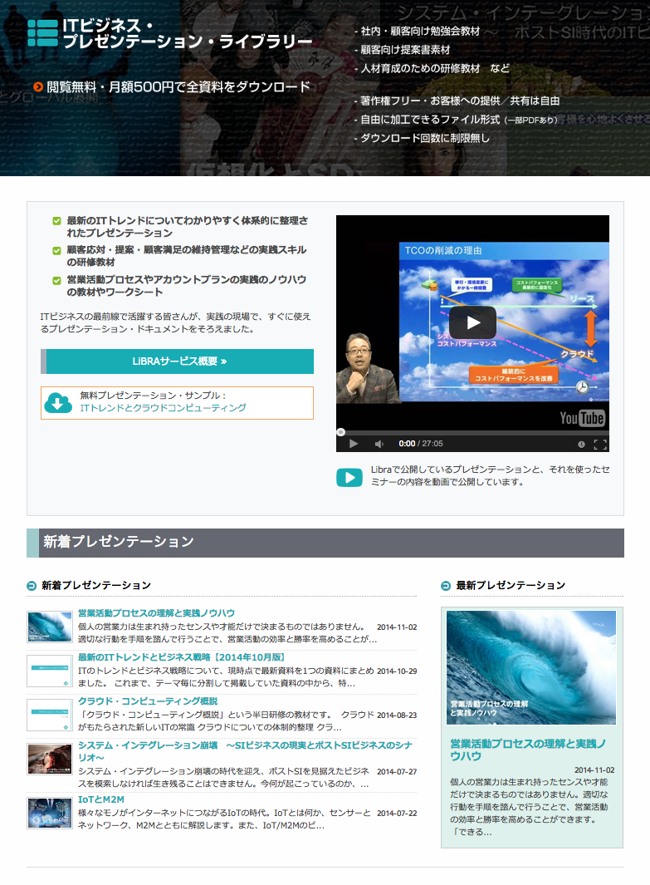
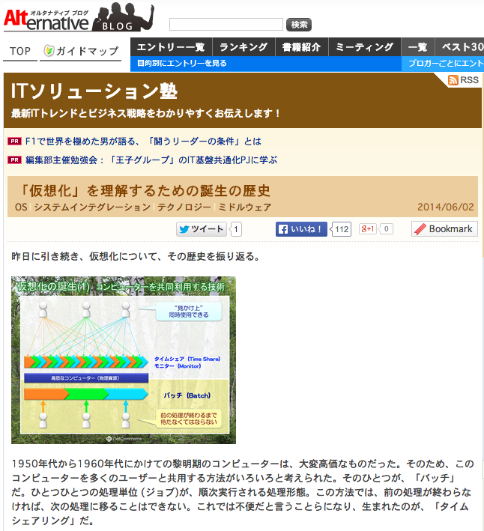
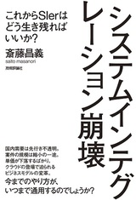
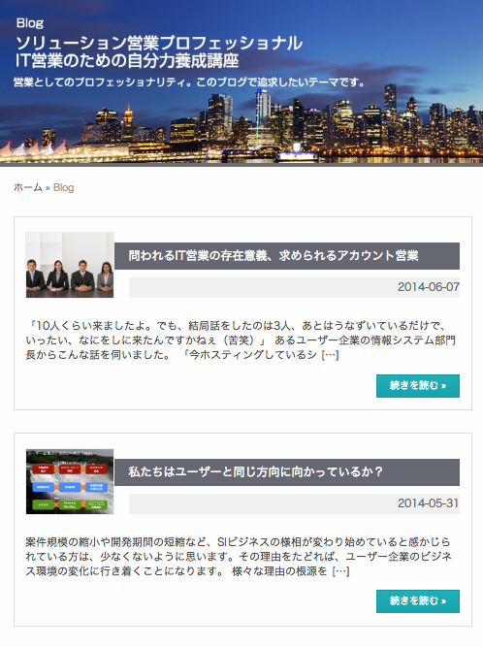


関連情報
http://libra.netcommerce.co.jp/
【毎日更新】Itmedia オルタナティブ・ブログ
システムインテグレーション崩壊
これからSIerはどう生き残ればいいか？
http://blogs.itmedia.co.jp/itsolutionjuku/
【毎週更新】NetCommerce ブログ
http://amzn.to/1vkHc18
http://www.netcommerce.co.jp/blog
今さら聞けない最新ITトレンドをわかりやすく解説。 ビジネスに活かす実践ノウハウを学びます。
http://www.netcommerce.co.jp/forit/it-workshop

Slide 59

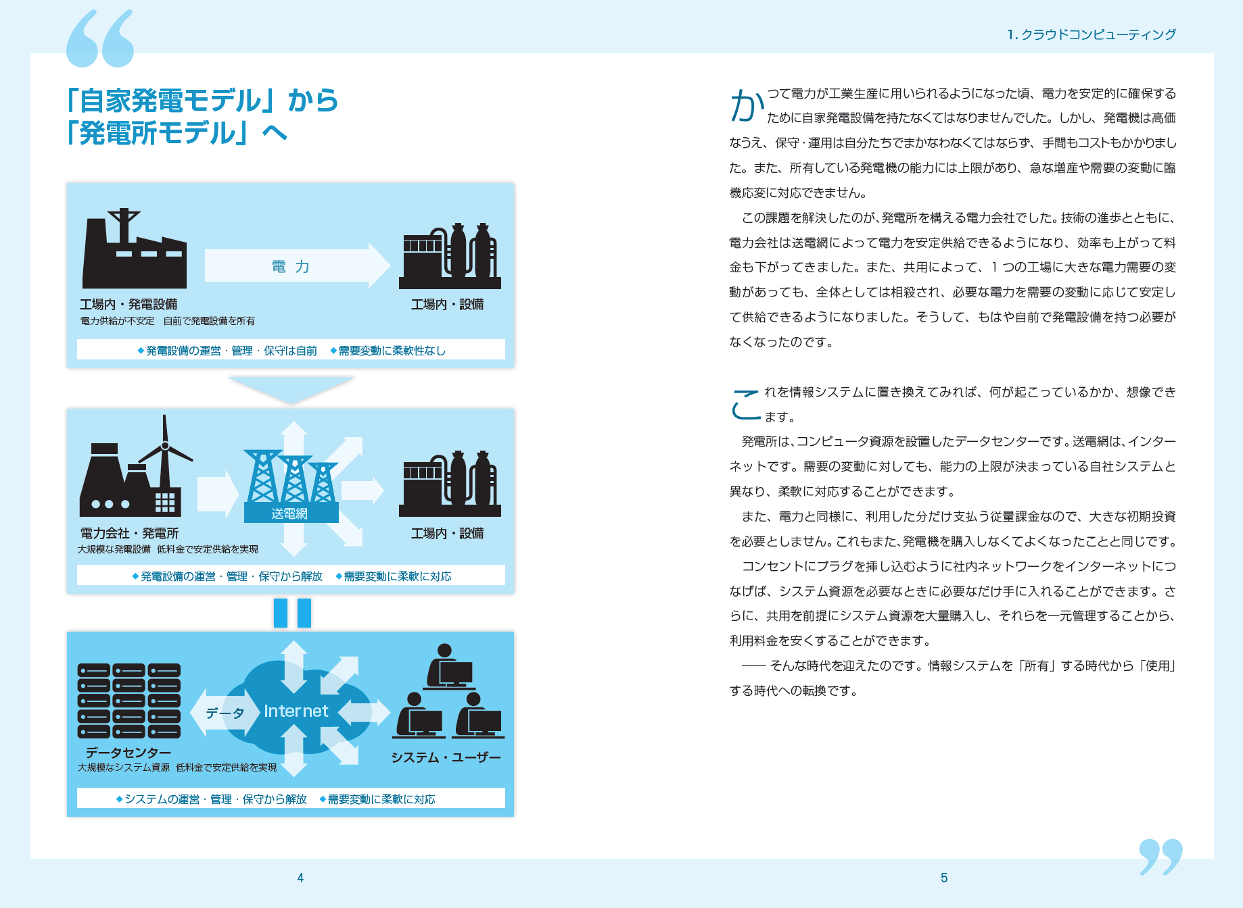
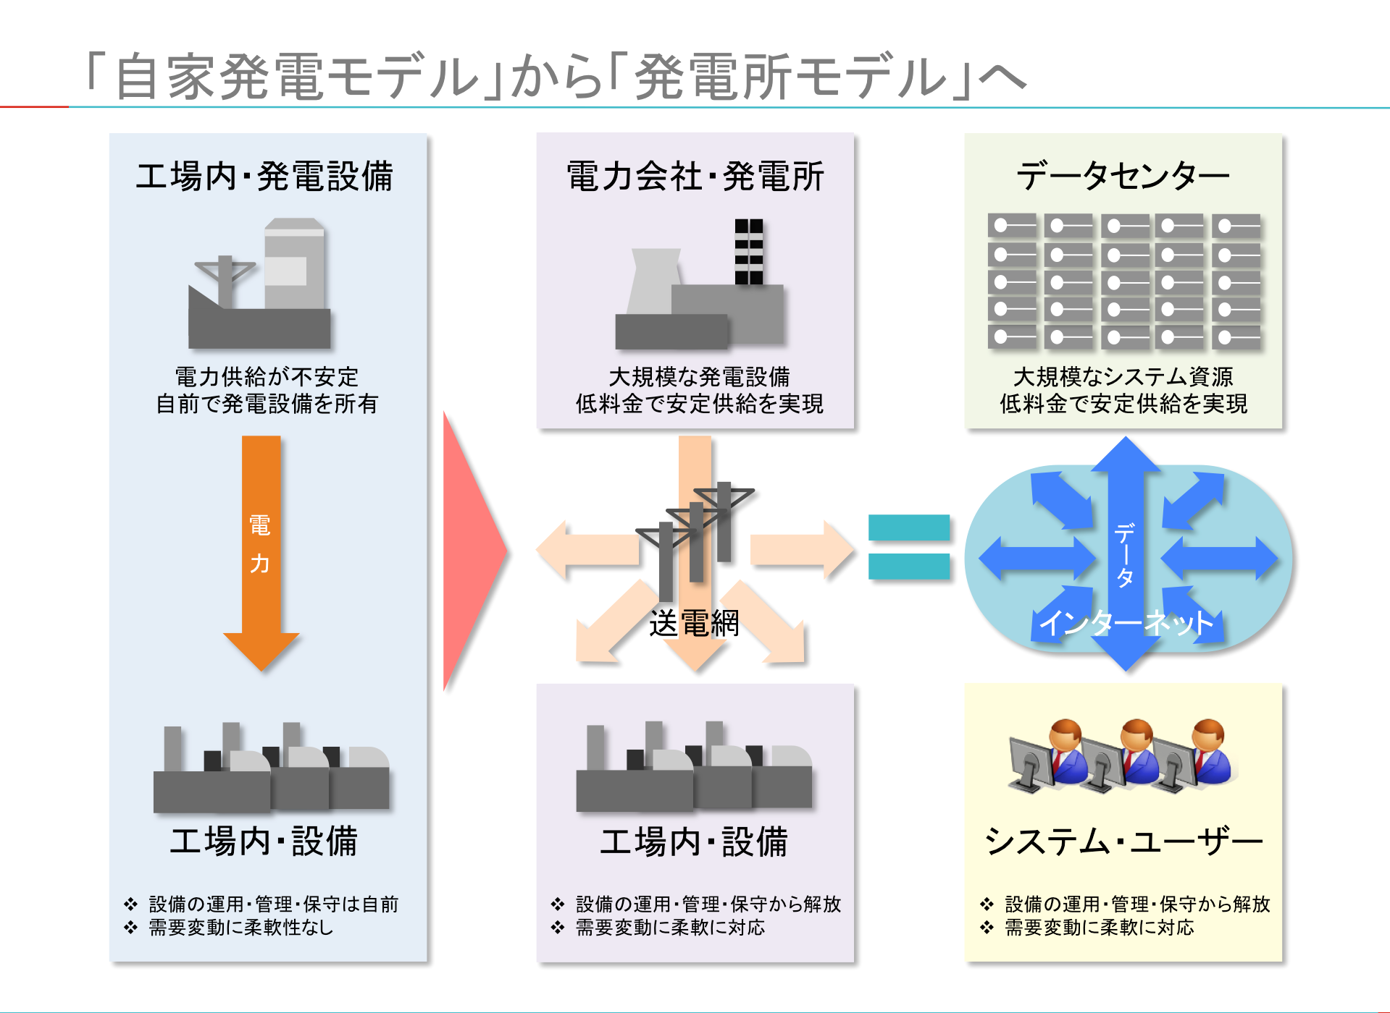
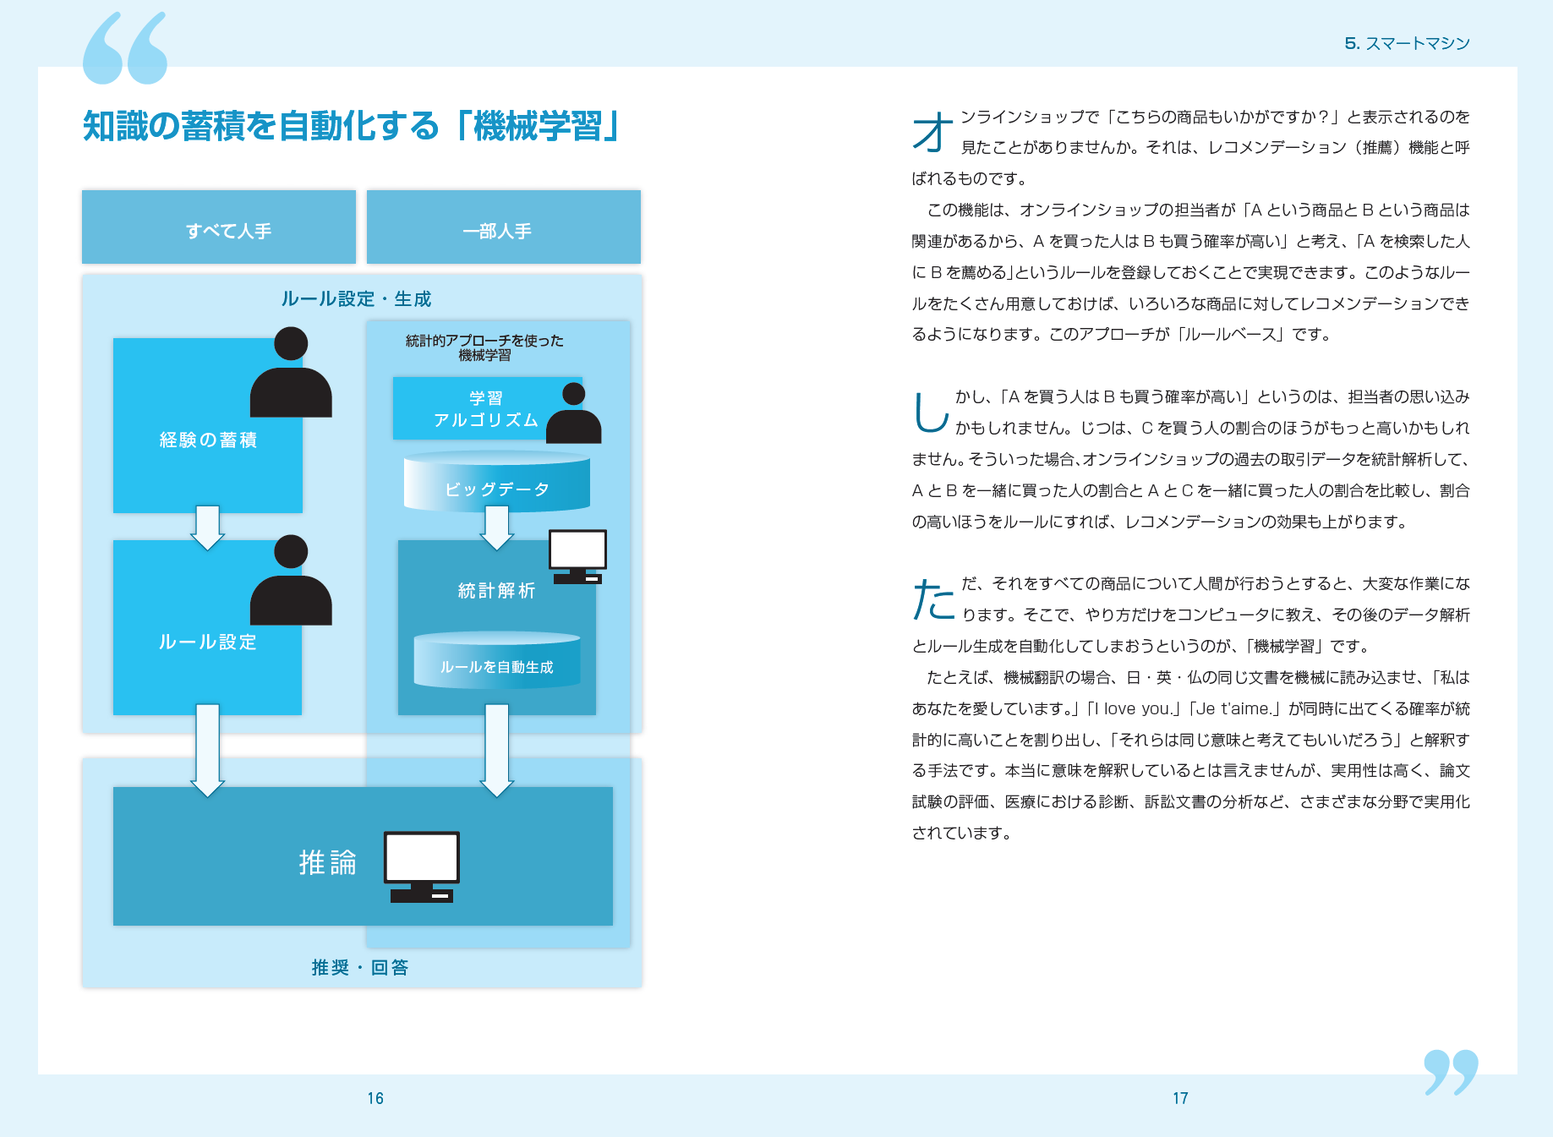
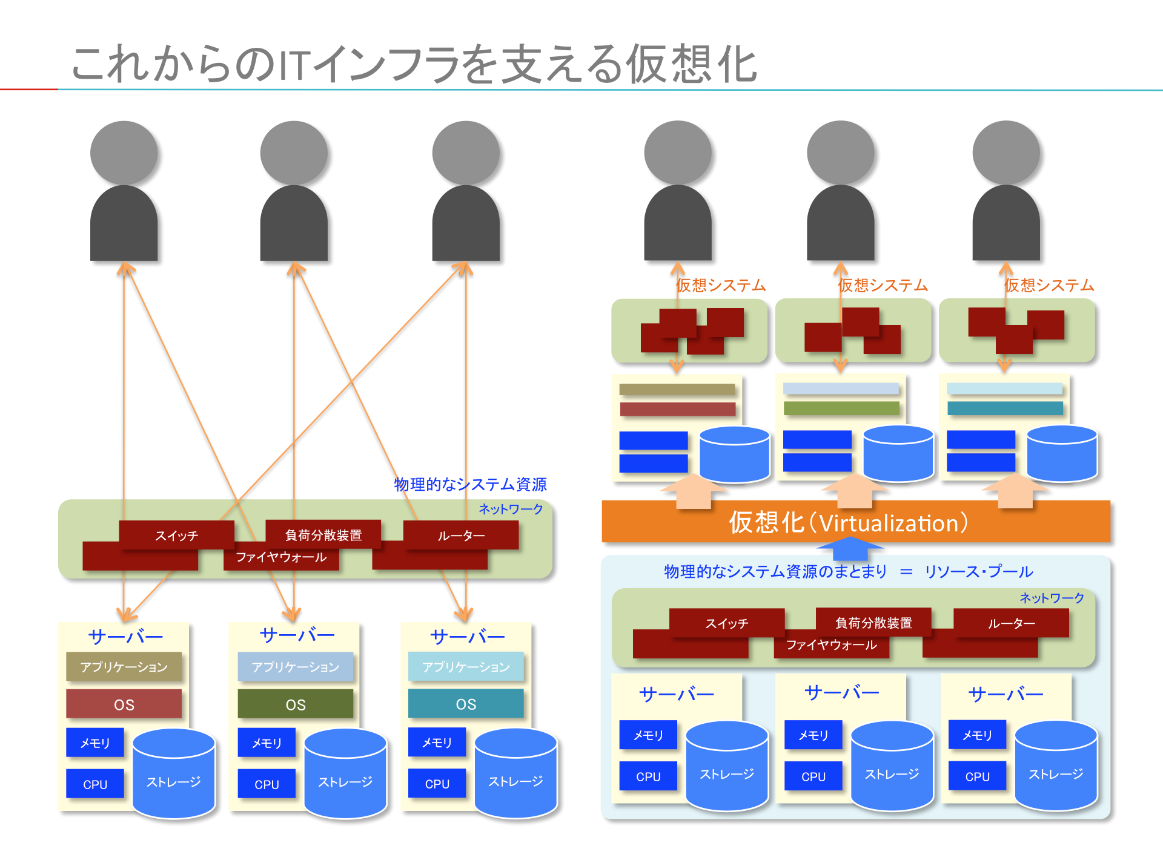
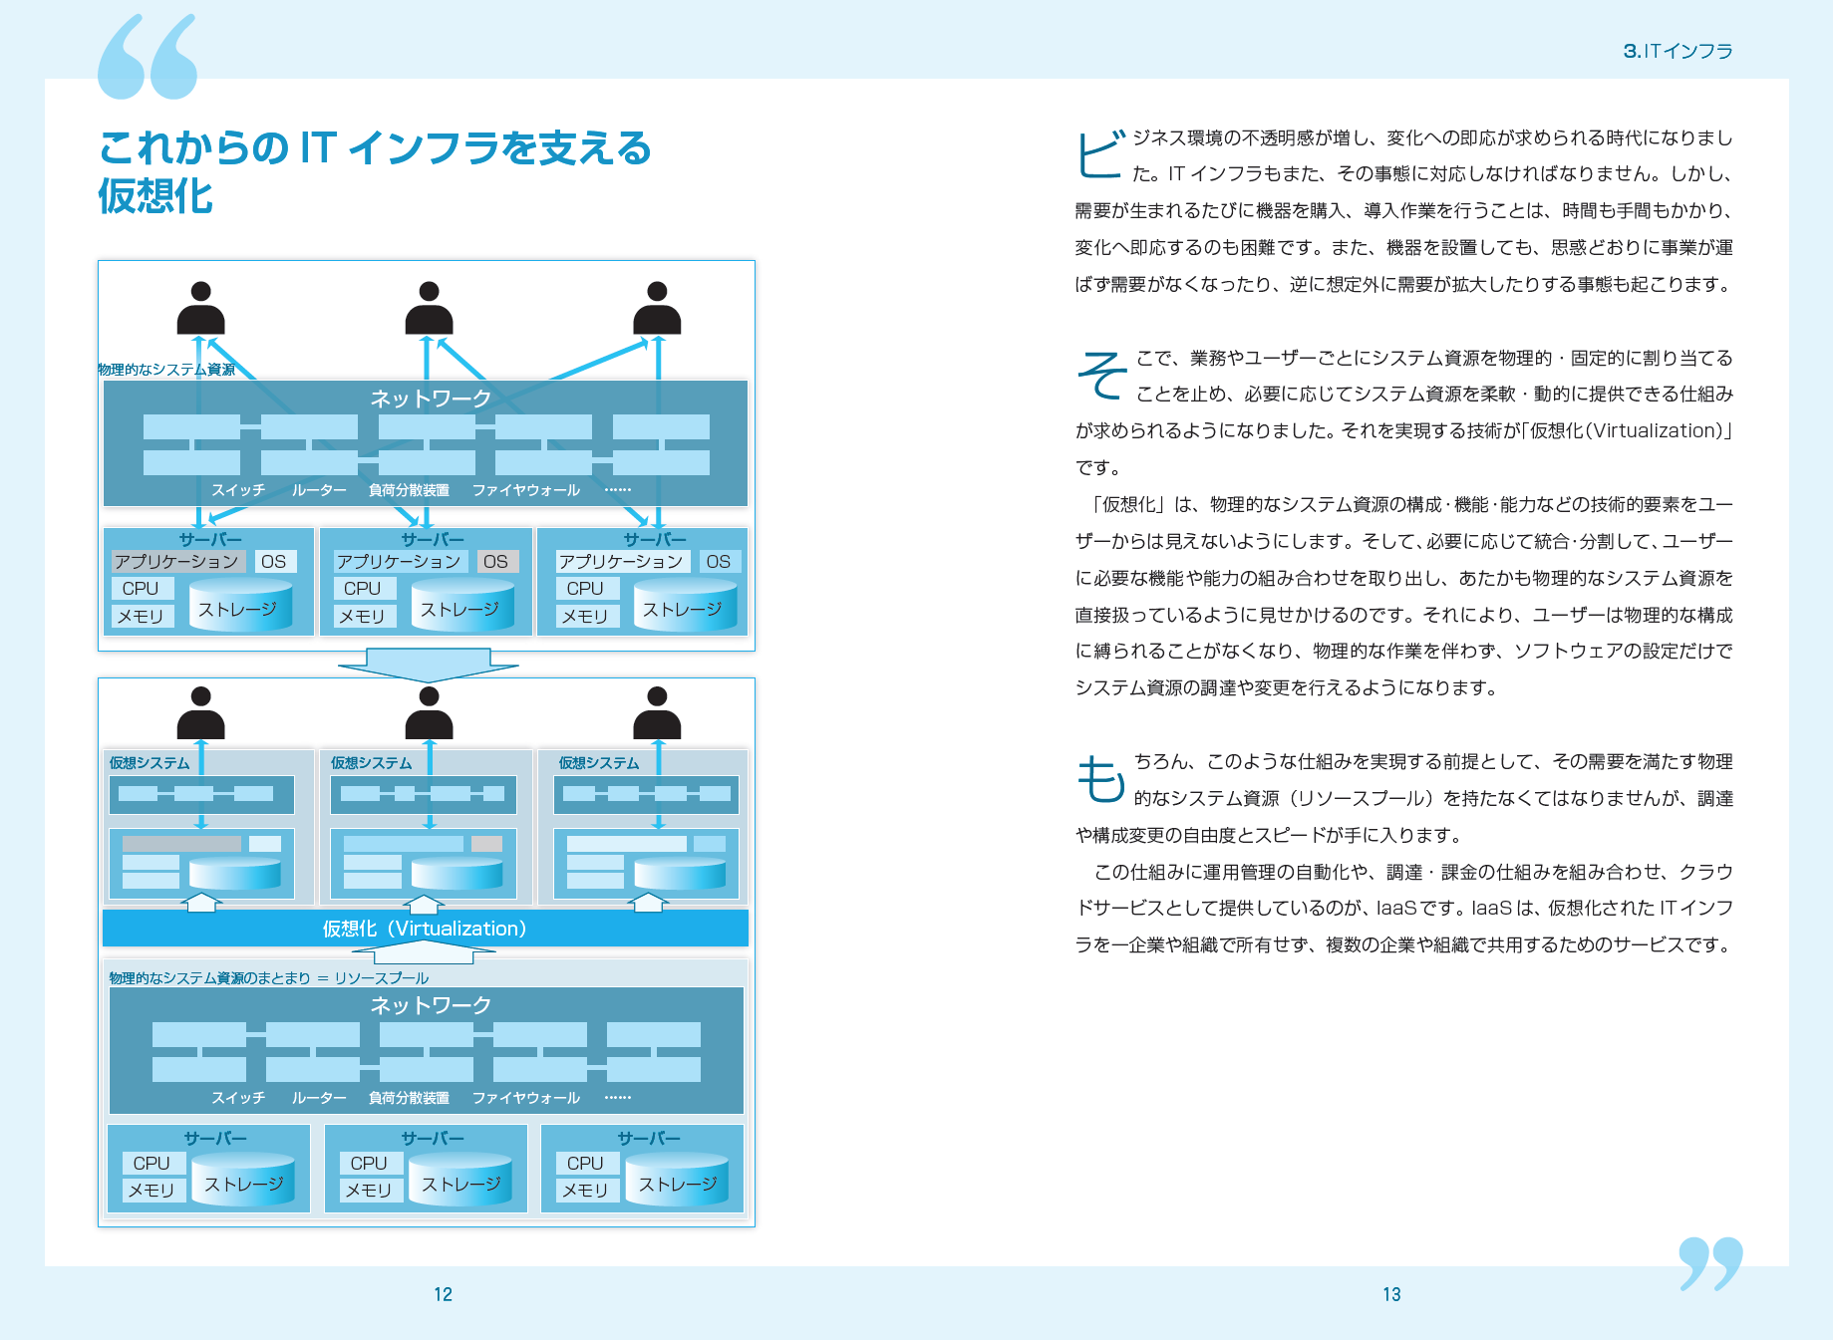
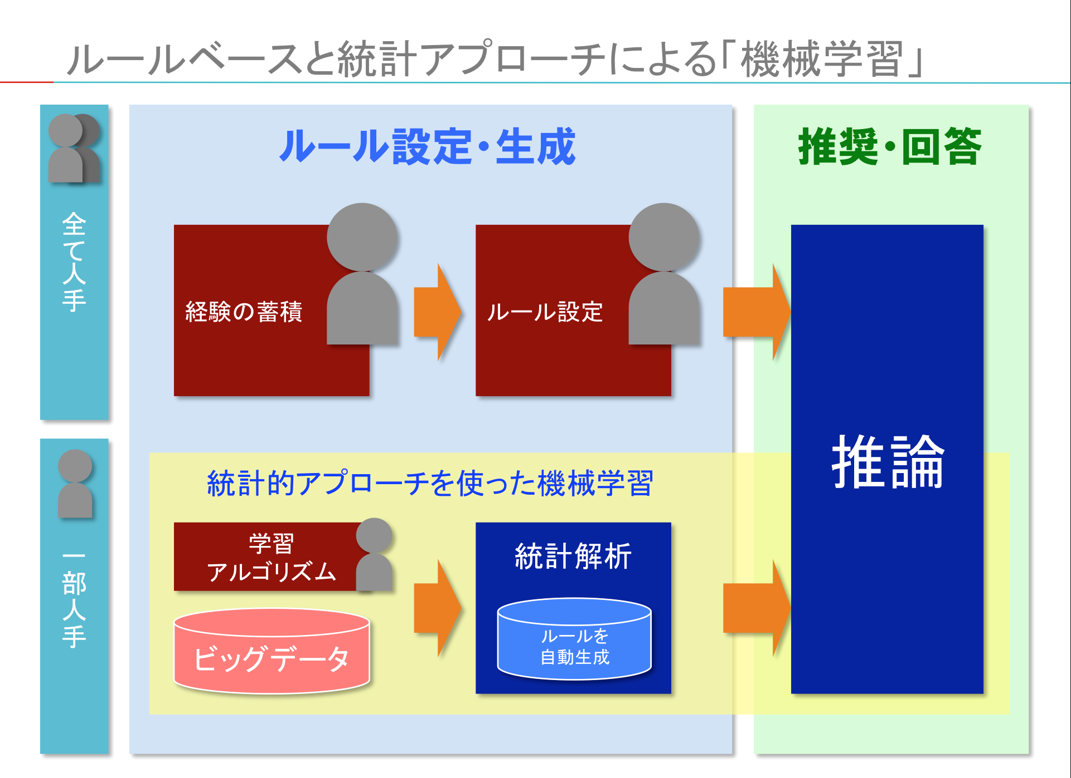
最新のITトレンドを図解で俯瞰する
http://amzn.to/1AQtPXz
ネットをながめても、テクノロジーのトレンド、意味や価値は見えてきません。
難しい技術用語を並べられていても、専門知識がなければ理解できません。
製品説明をつなぎ合わせても、テクノロジーの背景や本質は、分かりません。
本書は、約100枚のわかりやすい図表と平易な解説で、そんなお悩みを解決します。さらに、本書に掲載されている全ての図表は、ロイヤリティ・フリーのパワーポイントでダウンロードできます。

Slide 60

ネットコマース株式会社
180-0004 東京都武蔵野市吉祥寺本町2-4-17
エスト・グランデール・カーロ 1201
http://www.netcommerce.co.jp/

